Slide 1
Voleibol
Deporte olimpico

Slide 2
Descripción
Es un deporte de equipo que se clasifica entre los juegos de pelota en el que dos equipos, integrados por seis jugadores cada uno, se enfrentan sobre un área de juego separada por una red central. El objetivo del guego es pasar el balon por encima de la red, logrando que llegue al suelo del campo contrario e impedir que al equipo adversario le resulte conceguir lo mismo, a la vez de forzarlo a errar en el intento.

Slide 3
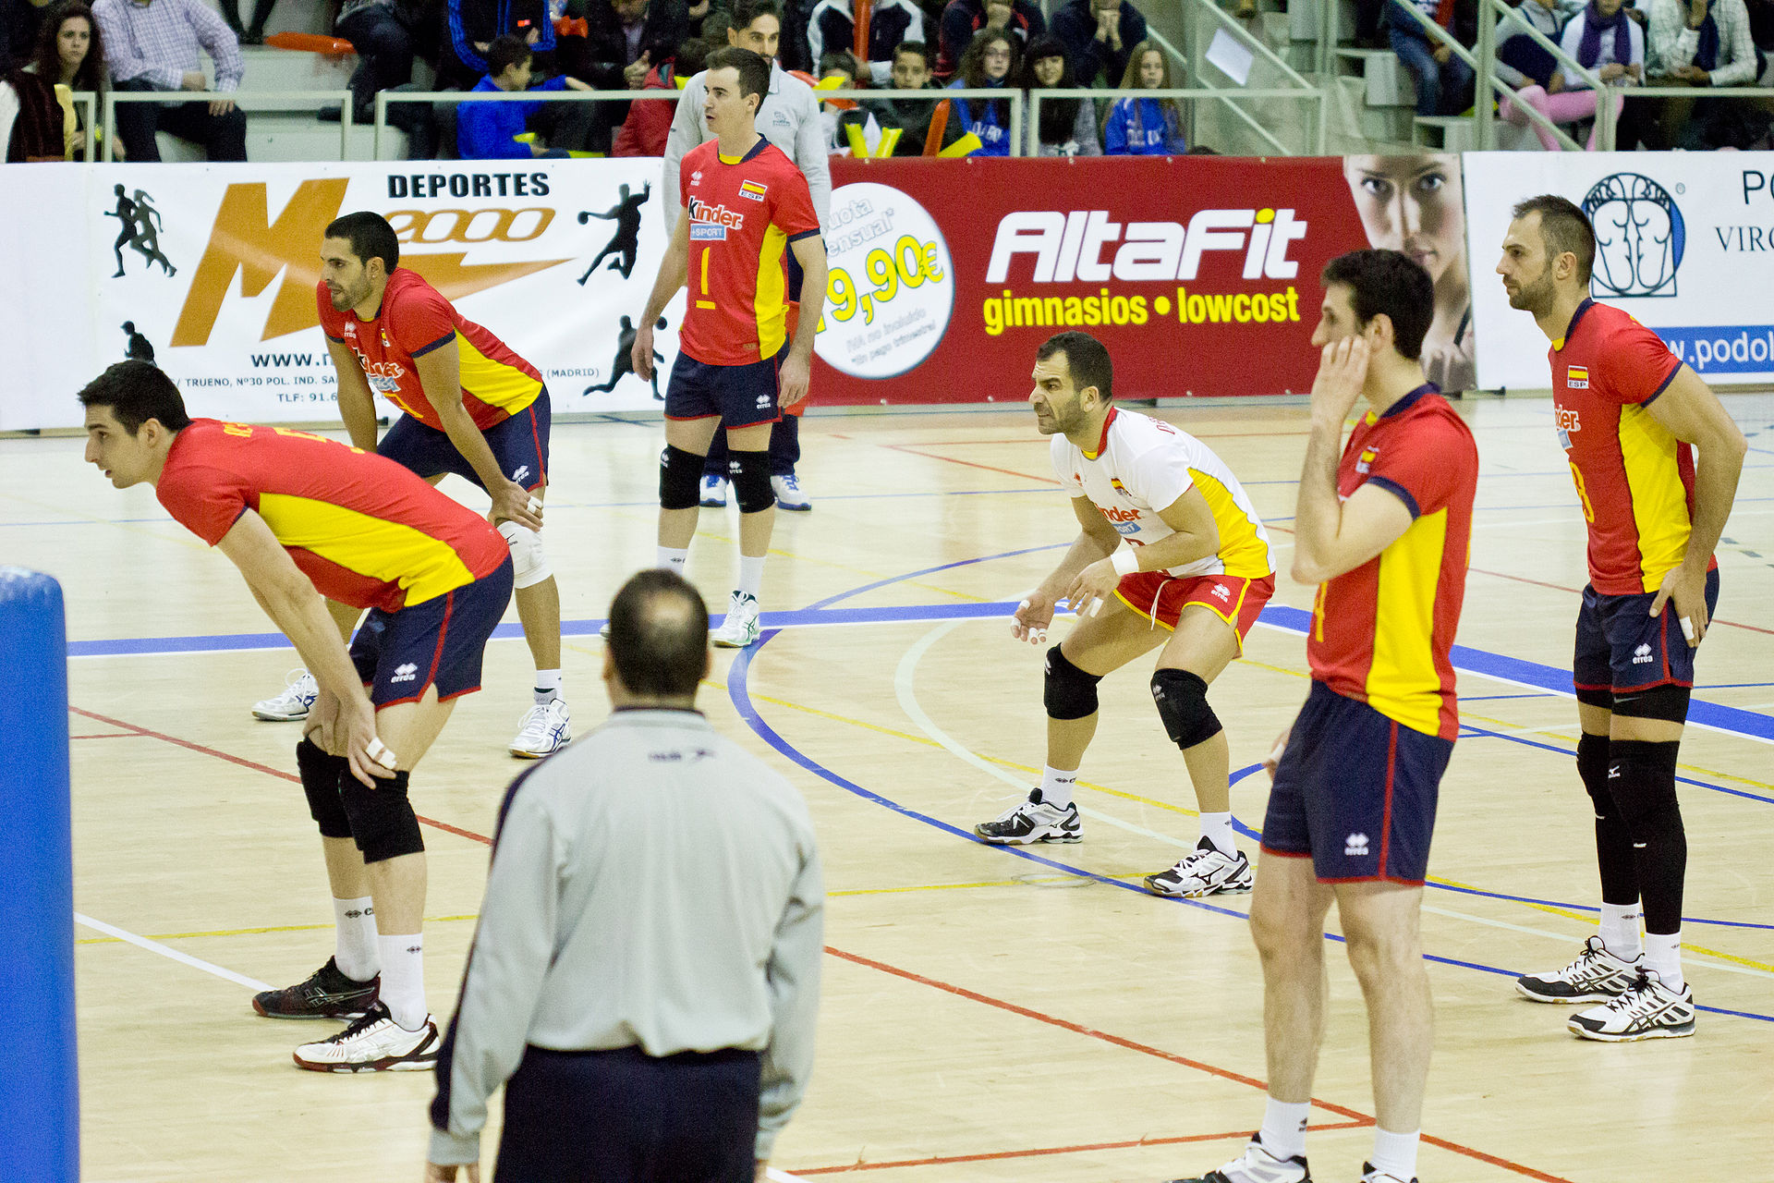
Descripción grafíca
CC BY 2.0, https://commons.wikimedia.org/w/index.php?curid=349836
De Carlos Delgado, CC BY-SA 3.0, https://commons.wikimedia.org/w/index.php?curid=33327326

Slide 4
Orijen
En febrero de 1895 William George Morgan, entrenador deportivo de la Asociación Cristiana de Jóvenes (YMCA) en Holyoke, concibió un juego denominado Mintonette como pasatiempo para los miembros de la asociación de mayor edad. Se consideraba este juego como una alternativa más suave al Baloncesto, deporte que cuatro años antes también había surgido muy cerca de allí, en Springfield, a solo 16 kilómetros de distancia. Se trataba de un juego de interior por equipos, que guardaba semejanzas con el tenis o el balonmano. Morgan desarrolló también las primerras reglas, las que contemplaban un campo de juego de 25 ft × 50 ft (7,62 m × 15,24 m) y una red de 6 ft, 6 pulgadas (1,98 m) de alture.

Slide 5
Dimensiones de la cancha
De David Martin - Drawn by byj, CC BY-SA 3.0, https://commons.wikimedia.org/w/index.php?curid=2066135

